Slide 1

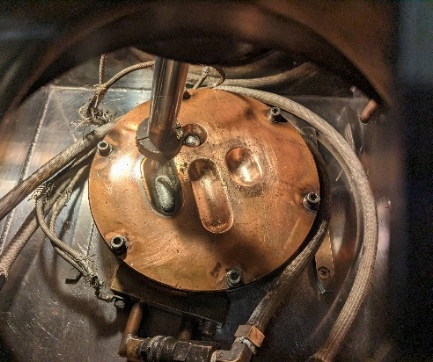
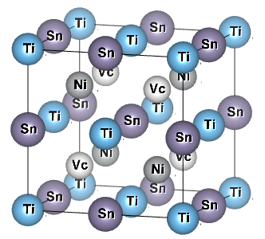
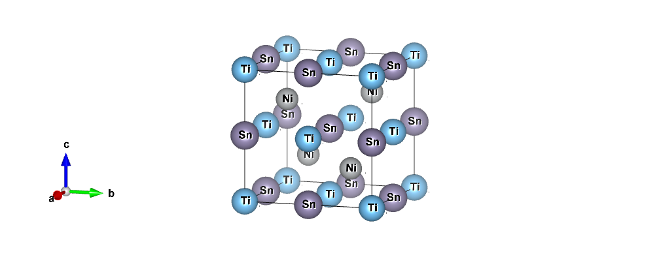
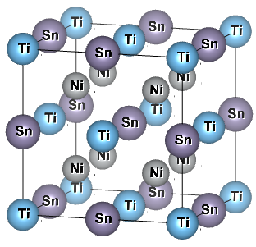



P21
第20回ナノテク交流シンポジウム 2025年3月7日 (金) 横浜国立大学
P型熱電材料TiNi_{1-x-y}Co_{y}Sn (0≤x≤0.1, 0.01≤y≤0.05)のNi組成比減少効果
〇山﨑 航佑, 金 泰均, 中津川 博* *E-mail : nakatsugawa-hiroshi-dx@ynu.ac.jp
横浜国立大学院 理工学府 機械・材料・海洋系工学専攻 材料工学教育プログラム
背 景
実験方法
熱電材料の設計指針
  P型N型それぞれで高ZTであること
  実用的 (環境適応性, 経済性, 高耐久)であること
ハーフ・ホイスラー合金TiNiSnの特徴
  環境フレンドリーで低コストなN型熱電材料
  大きなゼーベック係数と低い電気抵抗率
  高温 (≤1273 K)でも化学的に安定
これまでの研究で分かったこと
  NiサイトのCo置換 (≥3%)でP型化*
  N型と比較してZTが低い
  【課題】P型TiNi_{1-x}Co_{x}Sn (0≤x≤0.05)のρ減少
  ⇒ 固有欠陥 (格子間Ni原子)に注目
Ni組成比減少効果が熱電特性に及ぼす影響
  ドナー不純物である格子間Ni原子の減少により相対的に正孔キャリア密度が増加 (=ρ減少)
試料作製フロー
測定・評価項目
ΔT
P型熱電材料
秤 量
_{x} ^{y} | 0.01 | 0.03 | 0.05
0 | ○ | ○ | ○
0.01 | - | - | ○
0.03 | - | - | ○
0.05 | ○ | ○ | ○
0.08 | - | - | ○
0.1 | ○ | ○ | ○
  結晶構造解析
    粉末X線回折測定 (Cu Kα : λ=1.5418 Å, SmartLab, Rigaku Holdings Co. )
    リートベルト解析 (RIETAN-FP)
  組成分析
    ICP-OES (ICPE-9000, SHIMADZU Co. )
  ホール効果測定
    300 K (ResiTest8300, TOYO Co. )
  ゼーベック係数, 電気抵抗率
    80-395 K (ResiTest8300, TOYO Co. )
    395-800 K (自作装置)
  熱伝導率
    300-800 K (PEM-2, ULVAC, Inc. )
N型熱電材料
TiNi_{1-x-y}Co_{y}Sn
(0≤x≤0.1, 0.01≤y≤0.05)
S
ρ
κ
T
：ゼーベック係数（VK⁻¹）
：電気抵抗率（Ωm）
：熱伝導率（Wm⁻¹K⁻¹）
：平均温度（K）
ZT: 小 大
Ti | 4a | (0, 0, 0)
Ni | 4c | (¼, ¼, ¼)
Sn | 4b | (½, ½, ½)
Vacancy (Vc) | 4d | (¾, ¾, ¾)
in-gap states
アーク溶解
ワイヤ放電加工
7 × 7 × 1 mm³ (ρ, S)
7 × 7 × 2 mm³ (κ)
*) Yamazaki, K. et al. Solid State Sci. 157, 107708(2024) .
真空ポンプ
研究目的
均質化焼き鈍し
P型熱電材料TiNi_{1-x-y}Co_{y}Sn (0≤x≤0.1, 0.01≤y≤0.05)のNi組成比減少効果が結晶構造及び熱電特性に与える影響と減少後のZTを明らかにする.
XRDパターン
1073 K, 168h
リートベルト解析
組成分析
Sample composition | Actual Sample composition
TiNiSn | Ti_{1.01}Ni_{1.03}Sn_{0.96}
TiNi_{0.95}Co_{0.05}Sn | Ti_{1.00}Ni_{0.99}Co_{0.05}Sn_{0.96}
TiNi_{0.94}Co_{0.05}Sn | Ti_{1.02}Ni_{0.94}Co_{0.05}Sn_{0.98}
TiNi_{0.92}Co_{0.05}Sn | Ti_{1.02}Ni_{0.95}Co_{0.05}Sn_{0.96}
TiNi_{0.90}Co_{0.05}Sn | Ti_{1.02}Ni_{0.93}Co_{0.05}Sn_{0.95}
TiNi_{0.87}Co_{0.05}Sn | Ti_{1.01}Ni_{0.90}Co_{0.05}Sn_{0.97}
TiNi_{0.85}Co_{0.05}Sn | Ti_{1.02}Ni_{0.89}Co_{0.05}Sn_{0.95}
空間群$F\overline{4}3m$ (No. 216)
R_{wp} | 2.570
R_{e} | 1.371
S | 1.874
R_{B} | 3.773
R_{F} | 1.943
仕込み組成と概ね一致
Summary
結晶構造解析, 組成分析よりNi組成比減少は格子間Ni原子の減少に寄与
全ての試料でハーフ・ホイスラー構造に由来する回折ピークを確認
Ni組成比減少後は格子定数, 格子間Ni原子の占有率が低下
x>0.05では主相の相分率が減少し, 不純物相が増加 ⇒熱電特性の悪化を示唆
熱電特性
… ρ ∝ n⁻¹, µ⁻¹
… |S| ∝ m*, n^{-2/3}
格子間Ni原子減少
ZT_{max}=0.18 (T=700 K)
e⁻
e⁻
e⁻
e⁻
h⁺
h⁺
h⁺
h⁺
h⁺
h⁺
h⁺
h⁺
ZT増大はρ低下に起因
DOS
E_{g}
DOS
E_{g}
Sample composition | ZT | T [K]
HfNi_{0.85}Co_{0.15}Sn^{*)} | ~0.3 | 700
TiNi_{0.90}Co_{0.05}Sn | 0.18 | 700
ZrNi_{0.98}Co_{0.02}Sn^{**)} | ~0.08 | 700
*)Ai, X. et al. Adv. Funct. Mater. 33, 2305582(2023) .
E
E
**)Xie, H.-H. et al. J. Electron. Mater. 41, 1826 (2012).
格子間Ni原子の減少により相対的に正孔キャリア密度が増大
結 論
結晶構造解析より, Ni組成比減少後は格子間Ni原子及び主相の減少が示され, 熱電特性においてはρ, |S|低下, κ増大を示した. 熱電特性の変化は格子間Ni原子減少によるn_{H}の増大に起因することがホール効果測定の結果から説明でき, 実験結果より, x=0.08まではNi組成比の減少がZT向上に有効であることが分かった.
x=0.03でZTが最大を示したのはρの著しい低下及び|S|が維持されたことに起因する. 更なるZT増大にはρ, |S|へ影響しないκ_{lat}の低減が有効である.
今後は重元素ドーピングなどによりκ_{lat}を低減させ, ZTの増大を図る.
謝辞: 本研究の実験の一部は横浜国立大学 機器分析評価センター (SmartLab, ICPE-9000), 防衛大学校 機能材料工学科 (PEM-2)の装置を利用して実施された.

